Slide 1

二次面試報告
應徵人 馮宇陽

Slide 2
01
爬蟲與資料處理
Input
Agenda
02
統計與分析
Process
03
銀行應用情境
Output
04
其他應用
Feedback
05
Q & A Time

Slide 3
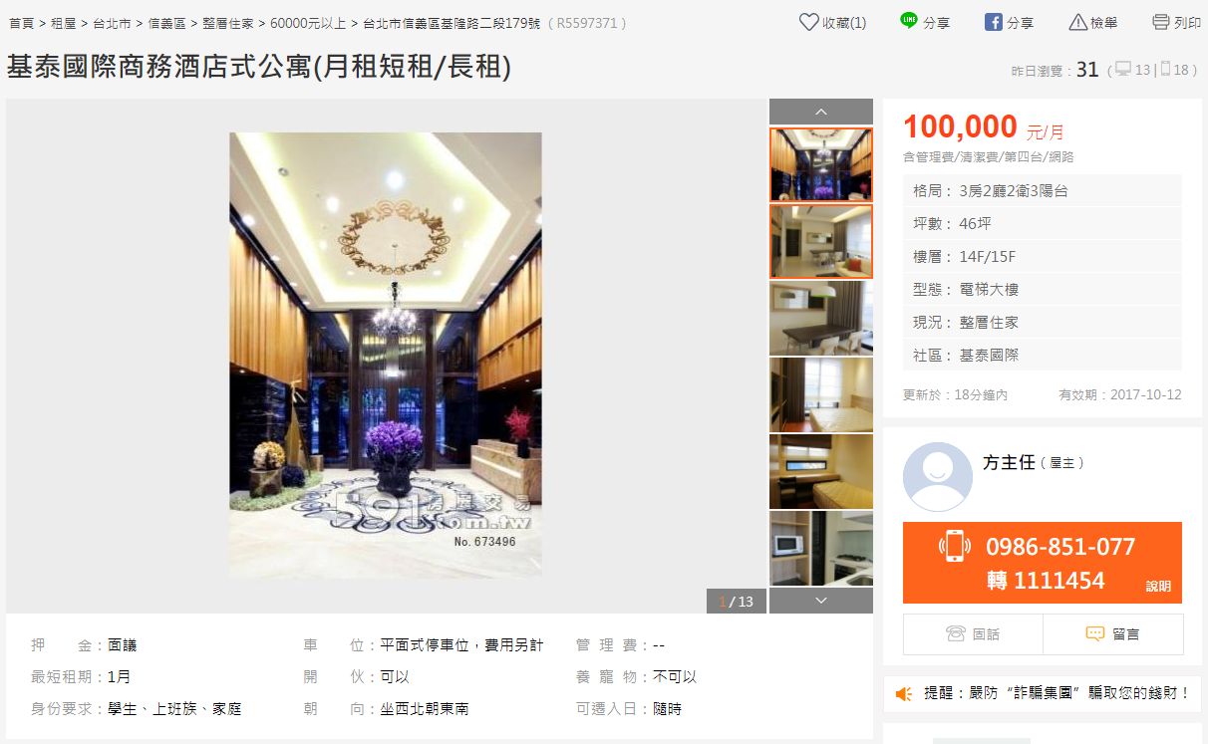
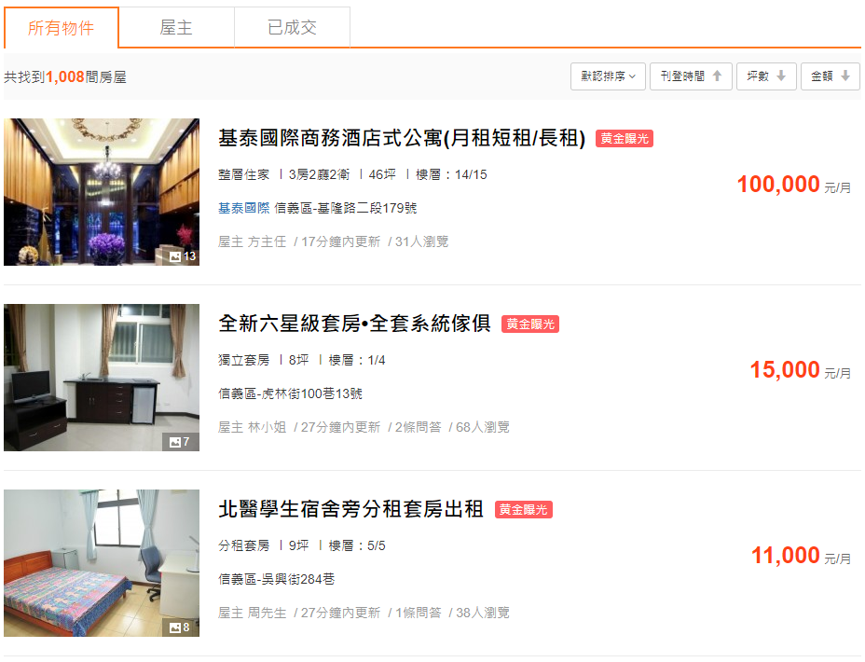
爬蟲與
資料處理(一)

Slide 4
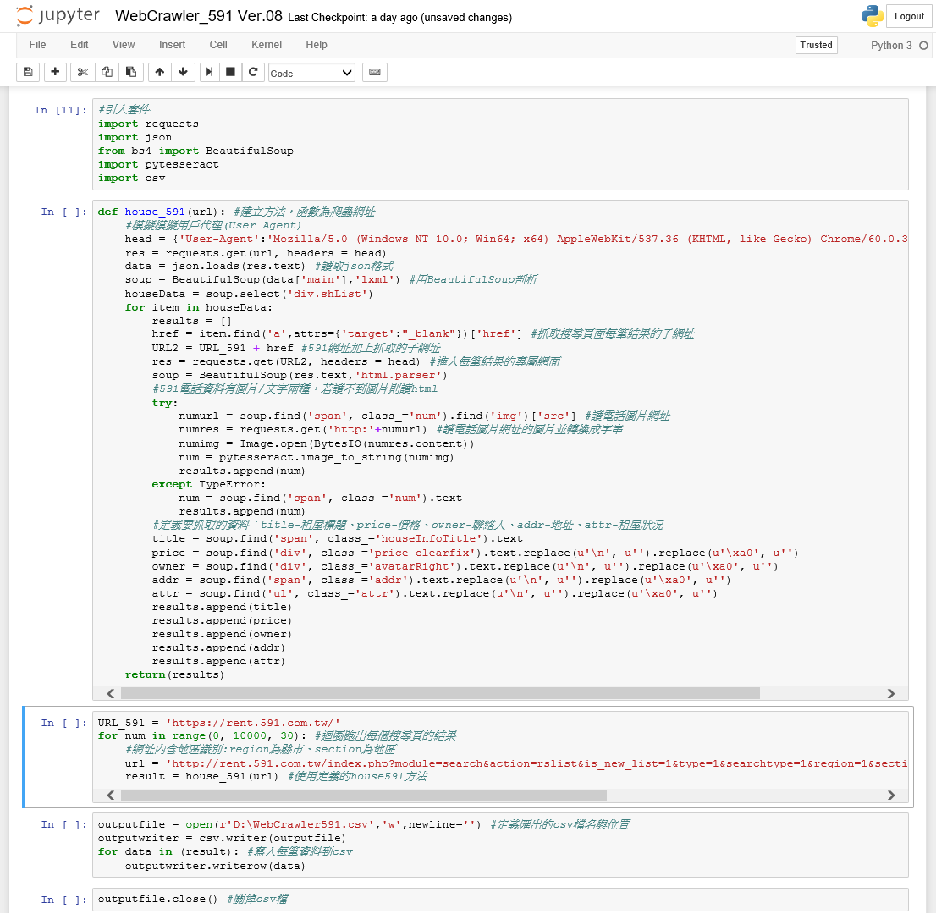
爬蟲與
資料處理(二)

Slide 5
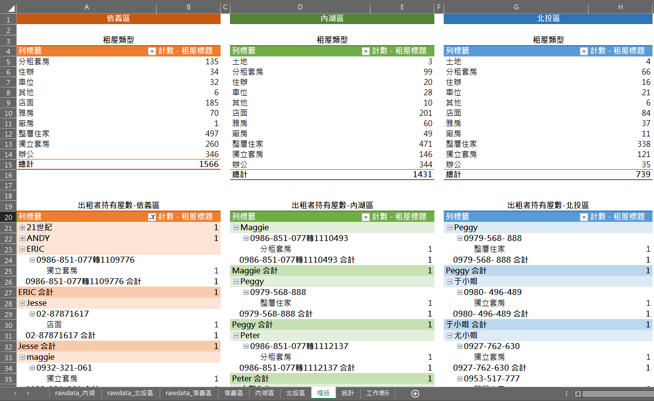
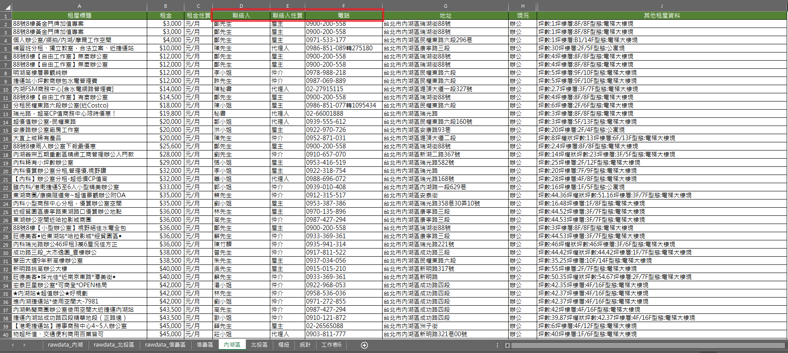
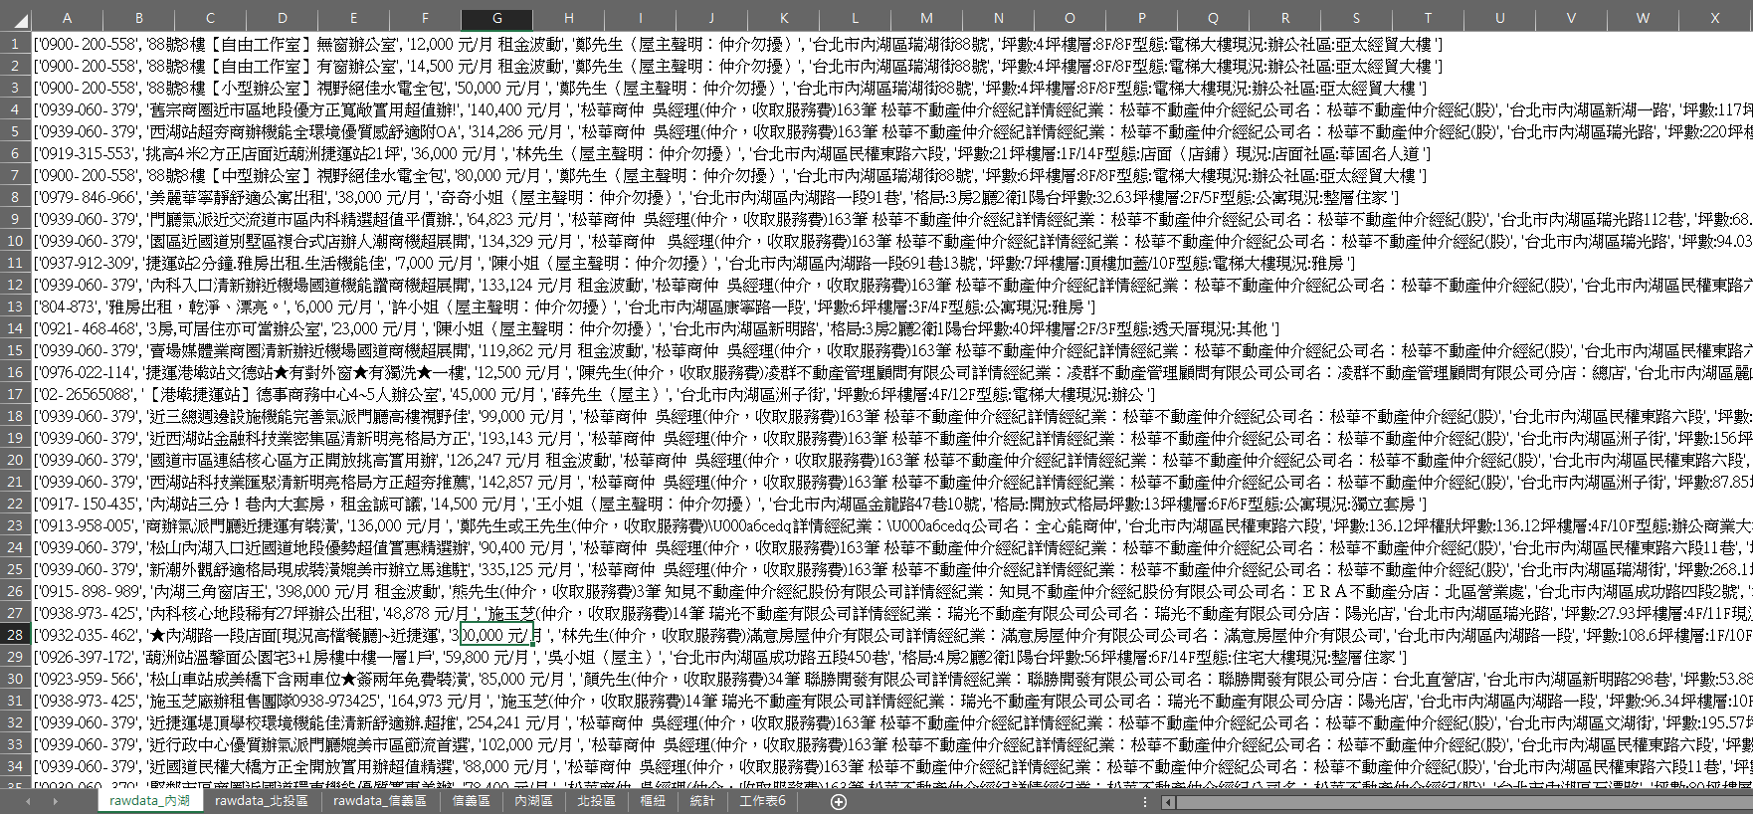
爬蟲與
資料處理(三)

Slide 6
統計與分析(一)
租屋統計-使用類型-統計
分類 | 分類細項 | 信義區 | 內湖區 | 北投區
商辦 | 商辦 | 346 | 344 | 35
 | 廠房 | 1 | 49 | 11
 | 店面 | 185 | 201 | 84
 | 住辦 | 34 | 20 | 16
住家 | 整層住家 | 497 | 471 | 338
 | 分租套房 | 135 | 99 | 66
 | 獨立套房 | 260 | 146 | 121
 | 雅房 | 70 | 60 | 37
其他 | 車位 | 32 | 28 | 21
 | 土地 | 0 | 3 | 4
 | 其他 | 6 | 10 | 6
總計 |  | 1,566 | 1,431 | 739
租屋統計-使用類型-百分比
商辦使用率 |  | 36% | 43% | 20%
住家使用率 |  | 61% | 54% | 76%
├ 住家使用率-單身族 |  | ├ 48% | ├ 39% | ├ 40%
└ 住家使用率-家庭 |  | └ 52% | └ 61% | └ 60%
其他使用率 |  | 2% | 3% | 4%
總計 |  | 100% | 100% | 100%

Slide 7
統計與分析(二)
1. 商辦比率最高
2. 單身比率最高
1. 住家比率次之
2. 家庭比率次之
1. 住家比率最高
2. 家庭比率最高

Slide 8
營運策略的
精準度

Slide 9




銀行應用情境(一)
信用卡
房貸
財富管理

Slide 10

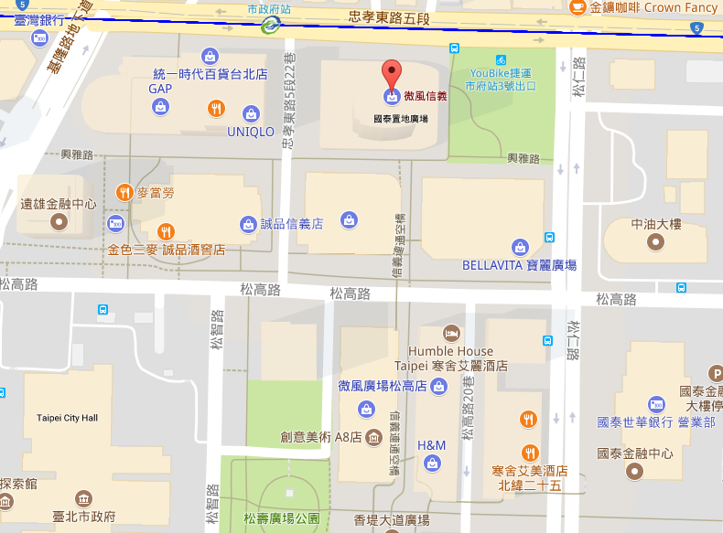











銀行應用情境(二)
空間
1/15
1/20
1/25
1/27
1/31
……..
時間
繳房貸
買機票
繳卡費
3C購物
繳卡費
網路
來電客服
網銀瀏覽
FB
APP紀錄

Slide 11
其他應用
客戶
WEB
CRAWLER
自身
對手
環境

Slide 12
Q & A Time

Slide 13
Thank You

